Slide 1
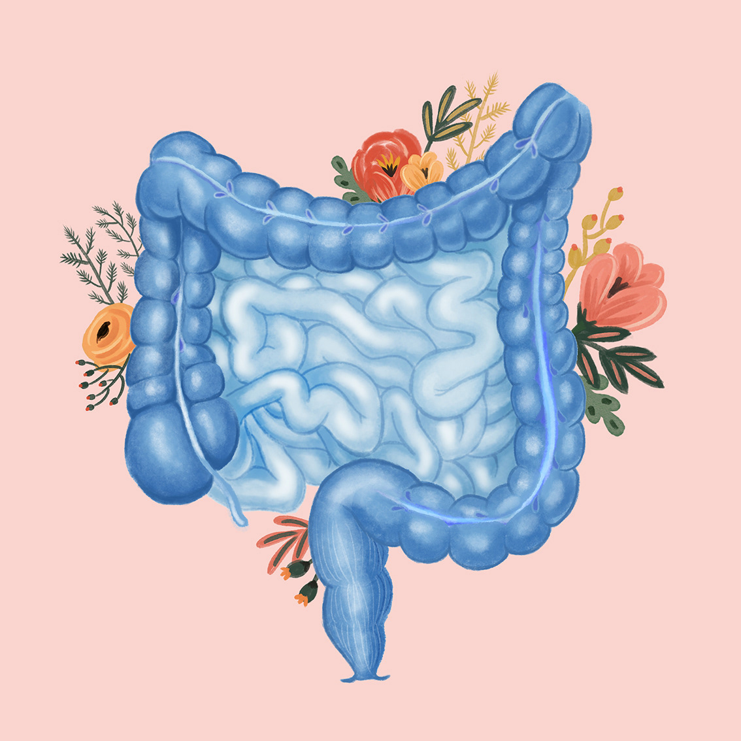
Современные принципы лечения вирусных диарей у детей
ГОО ВПО ДОННМУ ИМ. ГОРЬКОГО
Кафедра педиатрии №2
ассистент Шапченко Т. И.
ГОО ВПО ДОННМУ ИМ. ГОРЬКОГО
Кафедра педиатрии №2
к. мед.н., доцент Зуева Г. В.

Slide 2
Актуальность ОКИ у детей
Острые кишечные инфекции устойчиво занимают одно из ведущих мест в структуре инфекционной заболеваемости у детей.
Острый гастроэнтерит остается основной причиной заболеваемости и смертности среди детей младшего возраста во всем мире. Ежегодно у детей в возрасте до 5 лет с ОКИ регистрируется около 1,34 млн. летальных случаев.
Основной причиной острых гастроэнтеритов являются норовирусы и ротавирусы.
Этиология ОКИ
70 % случаев гастроэнтерита имеют вирусную этиологию. 40% случаев ОКИ в первые 5 лет жизни вызваны ротавирусами, 30% - норовирусами и аденовирусами и др. вирусами.
20% случаев ОКИ имеют бактериальную этиологию (Campylobacter jejuni , иерсинии, сальмонеллы, Clostridium difficile, шигеллы, патогенная кишечная палочка).
Парозитарные инвазии диагностируют <5% случаев (лямблии, криптоспоридия, Entamoeba histolytica и др.)

Slide 3
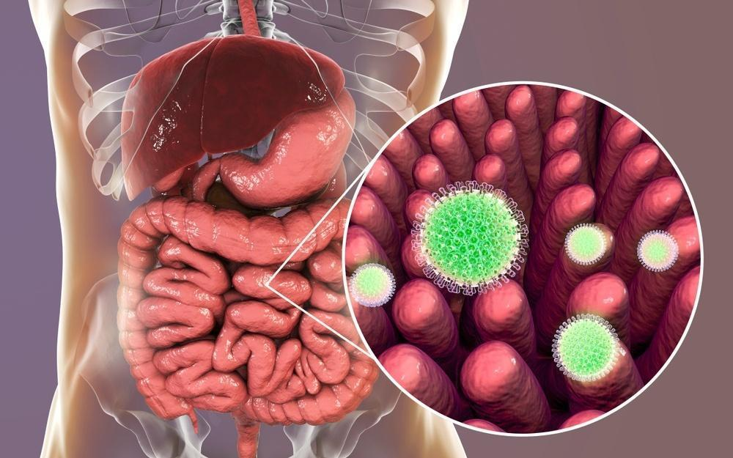
Патогенез вирусного воздействия
В результате вирусного воздействия происходит снижение иммунорезистентности организма, нарушаются процессы переваривания и всасывания. Кроме того, вирусная инфекция способствует появлению на энтероцитах новых рецепторов для взаимодействия эпителиальных клеток с бактериями. Все это создает условия для нарушения микробиоценоза кишечника, активации условно-патогенной микробиоты и развития сопутствующего бактериального процесса.

Slide 4
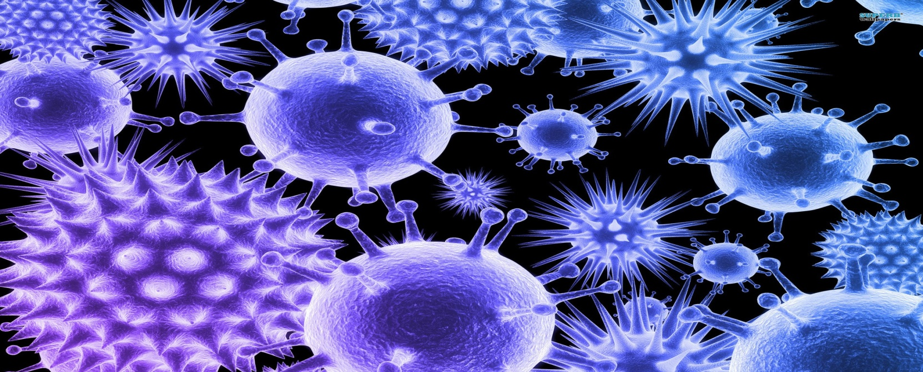
виром кишечника
Виром кишечника человека – общая популяция вирусов, связанных с его кишечным микробиомом.
В кишечном вироме преобладают прокариотические вирусы (бактериофаги), которые способны лизировать и убивать кишечные бактерии и модулировать структуру и функции кишечного микробиоценоза.
Кишечный «виром» играет положительную роль в поддержании здоровья и борьбе с инфекционными агентами, подобную той, которую выполняют симбиотические бактерии, составляющие «кишечный микробиом».

Slide 5
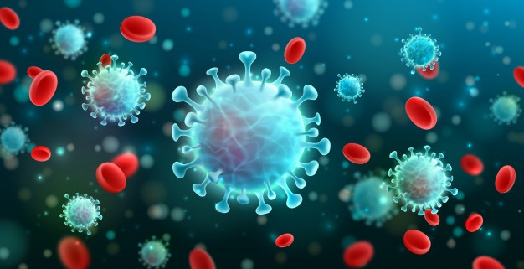
Вирусы – возбудители кишечных инфекций
Вирусные гастроэнтериты
Ротавирусы
Калицивирусы человека: норавирусы и саповирусы.
Астровирусы
Аденовирусы
Коронавирусы и торавирусы
Энтеровирусы (Коксаки А, серотип 18,21,24,22 и Echo(многие)
Реовирусы
Вирусные колиты
ЦМВИ, ВПГ

Slide 6
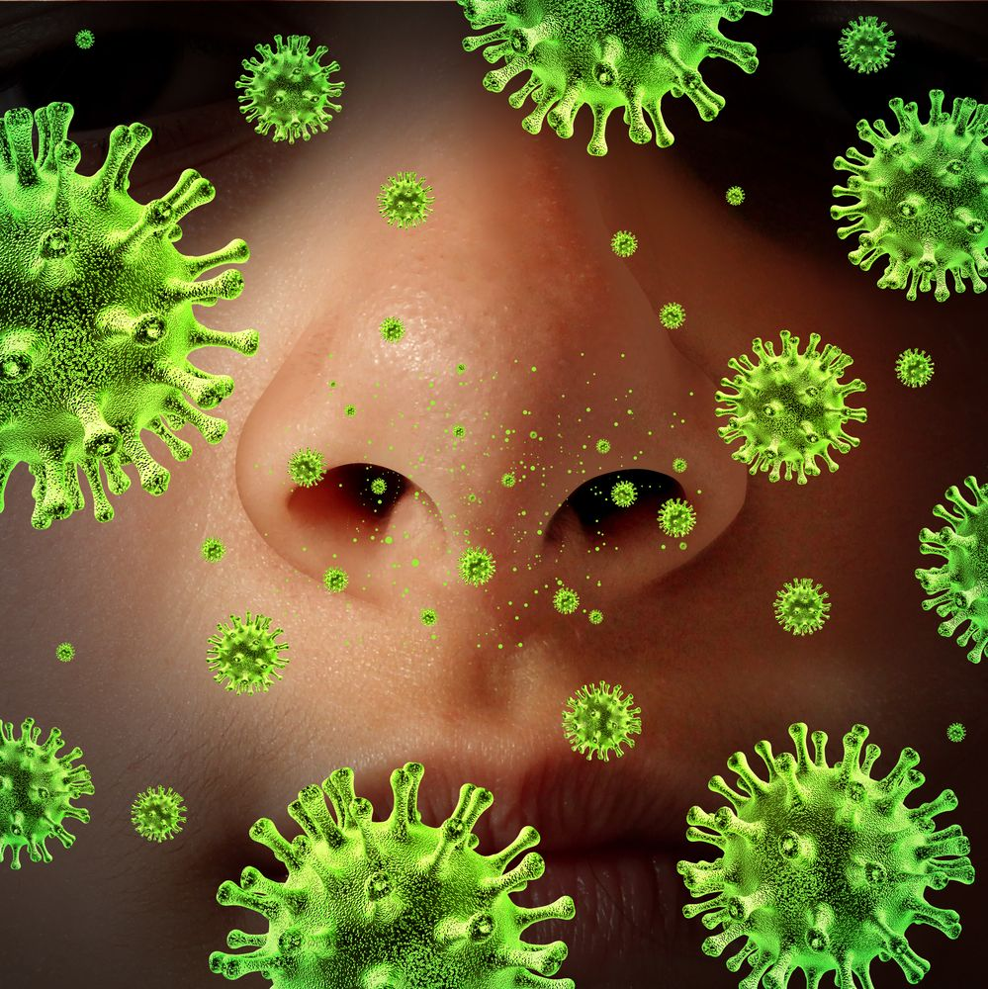
Ротавирусная инфекция (клиника)
Ротавирус группы А (90%)
Преимущественно болеют дети в возрасте до 3 лет
Симптомы интоксикации - лихорадка (3-5 дней), бледность, слабость, вялость, адинамия, головная боль, головокружение.
Симптомы поражения респираторного тракта.
Стул жидкий, водянимтый, пенистый, слабоокрашенный, без примесей или с небольшой примесью слизи (длительность 3-7 дней) от 4-5 до 15-20 раз в сутки
РВИ у иммунодефицитных пациентов проявляется хронической диареей с длительным выделением вируса с калом.
Осложнения
Агидремический шок
ОПН
ДВС-синдром
Сепсис
Пневмония
Менингоэнцефалит
Энцефалическая реакция
Гепатит

Slide 7
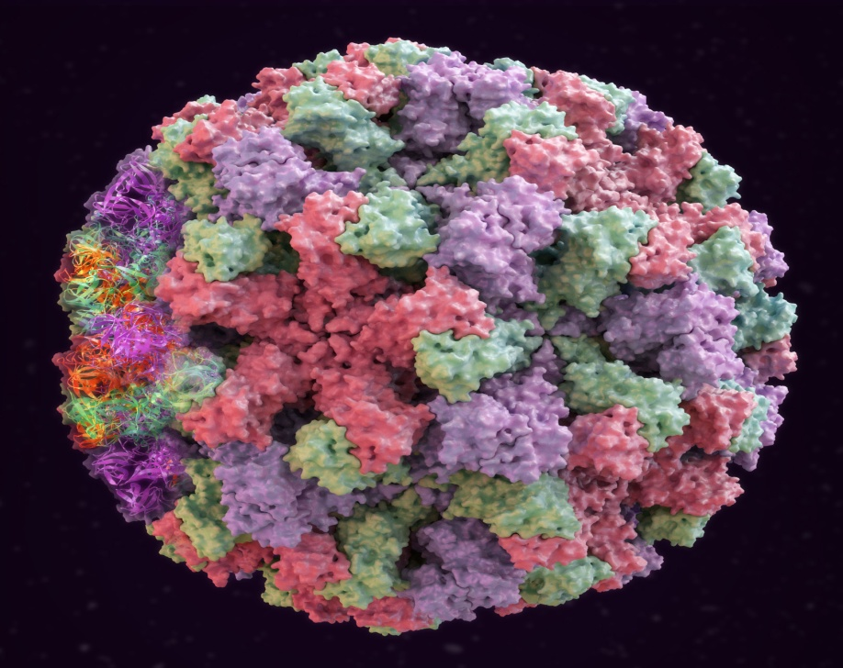
Норовирусная инфекция
Инкубационный период 12-48 часов, после приема зараженной пищи или воды или после контакта с инфицированным человеком.
Внезапное начало рвоты, умеренная диарея, головная боль, лихорадка, озноб и миалгия
«неконтролируемая» рвота является классическия симптомом
Чаще рвота чем диарея
Длительность 12-60 часов.

Slide 8
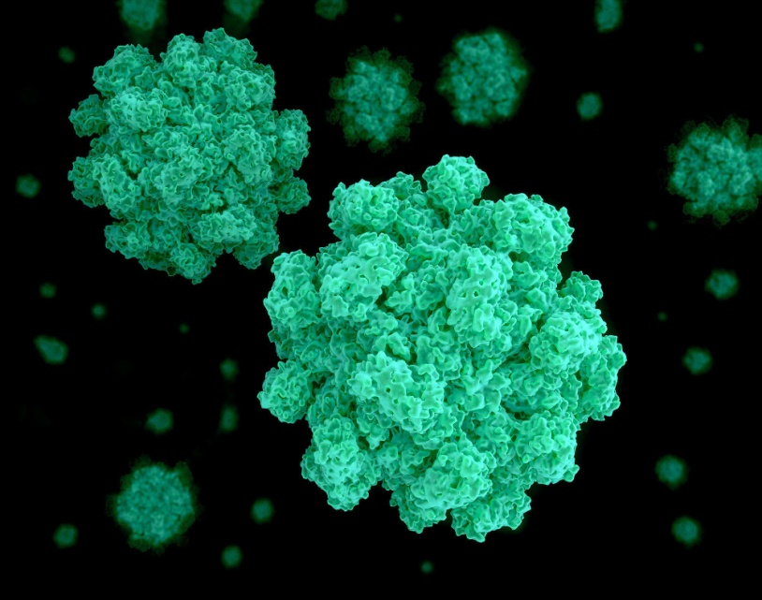
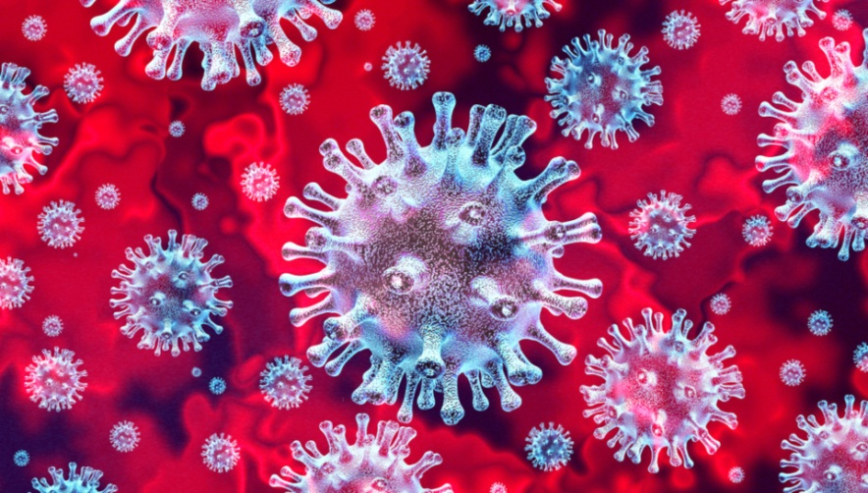
Коронавирусы и Торовирусы
преимущественно болеют дети младше 2-х лет
Острое начало
Фебрильная или субфебрильная температура тела
Водянистая диарея (длительность 1 – 14 дней от 4 до 18 в день, гемоколит
Анорексия, рвота и боли в животе
Респираторный синдром
Длительный период нормализации стула
ПЦР РНК вируса в назофаренгальных смывах детей м.б до 6-22-го дня болезни, в фекалиях – от 5 до 28 дней.

Slide 9
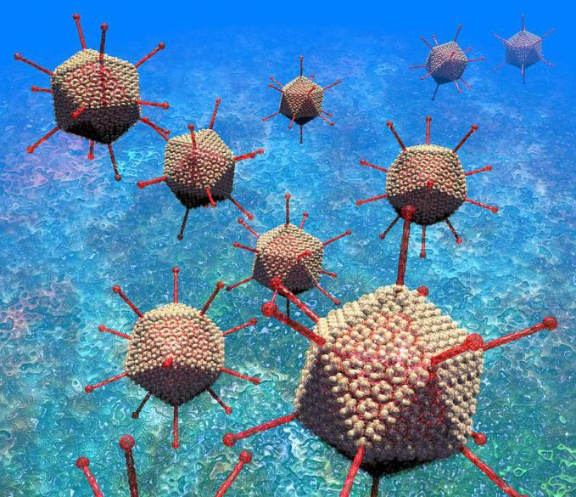
Кишечные аденовирусы серотипов 30,40,41
Нет сезонности
Инкубационный период 8-10 дней
Чаще болеют дети первых 2 лет
Причина госпитализации по поводу диареи у детей в 5-10% случаев
Более длительный период инкубации, чем при др. вирусных диареях
Более длительная диарея (8-12 дней)
Редко дегидротация
Аденовирусы опасны для пациентов с ИДС, реципиентов трансплантата костного мозга (высокая летальность)

Slide 10
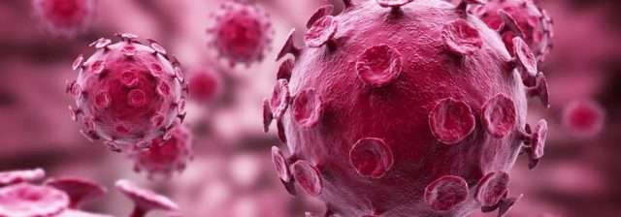
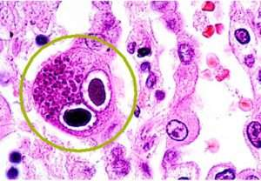
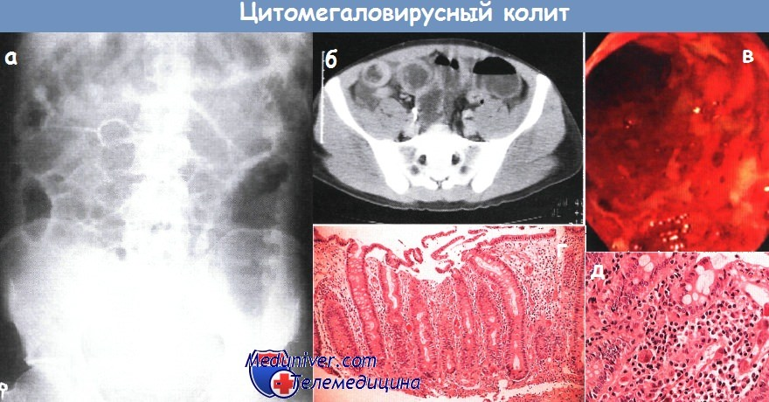
ЦМВИ колит
Группы риска
Первичные и вторичные ИДС (ВИЧ)
Больные ВЗК, получающие иммуносупрессивную терапию
ЦМВИ колит может развиться и иммунокомпетентных лиц
Клиника:
Лихорадка, боль, гемоколит, м.б симптомы эзофагита
У ИД пациентов возможно поражение других органов и систем (гепатит, ретинит, пневмония, энцефалит и др.)
Осложнения: кровотечение, перфорация

Slide 11
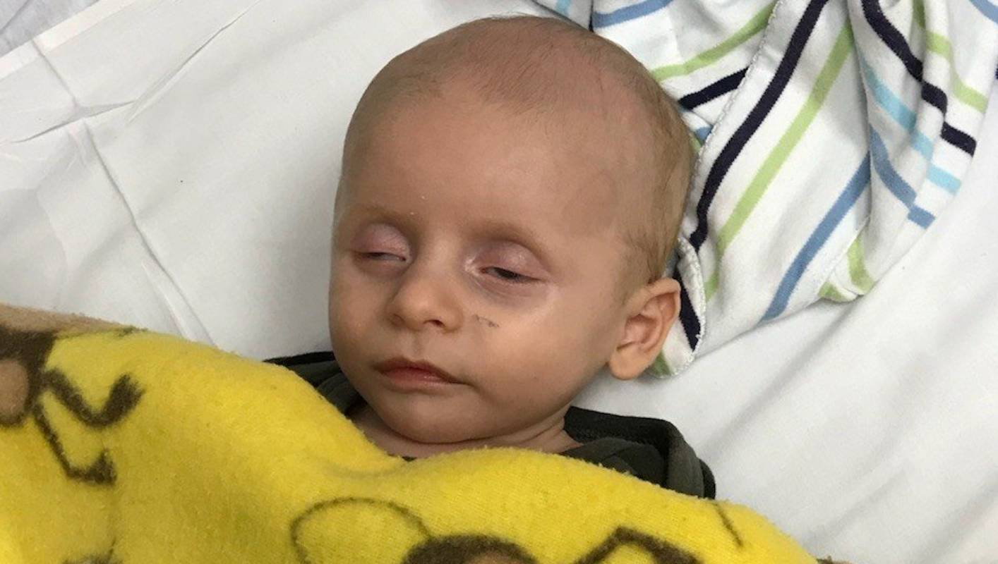
Критерии тяжести ОКИ
Общие проявления
Степень выраженности ИТС
Наличие и степень выраженности инфекционного токсикоза
Наличие и степень выраженности дегидратации
Нарушение гемодинамики (гиповолемический шок, ИТШ)
Генерализация процесса
Выраженность дисфункции ЖКТ
Местные проявления
Степень выраженности дисфункции ЖКТ (частота и объем рвоты, стула)

Slide 12
Лабораторная диагностика бактериальных кишечных инфекций
Бак.посев кала на ш+с, кампилобактеры, энтеропатогенные эшерихии
Бак.исследование кала на УПМ у детей первого года жизни и у детей любого возраста при пищевых интоксикациях (+ посев рвотных масс)
ИФА исследование кала на токсины А и В – при подозрении Cl. Difficile – колит
Бак посев кала на холерный вибрион (Ф-30) (при тяжелой форме гастроэнтерита и у детей, прибывших из эпидемиологически неблагополучных регионов)
ПЦР кала (шигелы и сальмонеллы, кампилобактеры, энтеропатогенные эшерихии и др.
Детекция ДНК (РНК), антигенов и токсинов возбудителя ОКИ
Иммунохроматографический экспресс-тест (ротавирус, аденовирус, норовирус, Campylobacter, лямблии/криптоспоридии/энтамебы)
ИФА (Veratoxin\O157, энтеротоксины, Campylobacter, ротавирус, аденовирус, норовирус, и др.)
Латекс-тест
ПЦР

Slide 13
Показания для госпитализации
Среднетяжелые и тяжелые формы ОКИ
Дегидротация 2-3 степени
Неврологические нарушения
Упорная рвота
Неэффективная пероральная регидротация
Эпид.показания: дети из закрытых детских коллективов
Дети с тяжелой сопутствующей патологией
Основные принципы и программа лечения ОКИ у детей
Диета
Регидратационная терапия
Этиотропная терапия
Сорбенты
Пробиотики
Ферментотерапия
Симптоматическая терапия

Slide 14
Рекомендации ESPGHAN по питанию детей
Необходимо сохранять грудное вскармливание параллельно с проведением оральной регидротации
В случае неукротимой рвоты прекращать кормление детей старшего возраста можно не более чем на 4-6 ч при условии проведения оральной регидротации
Можно кормить детей низко- и безлактозными смесями в условиях стационара при условии тяжелого течения заболевания
Наибольший эффект при соблюдениистрогой диеты будет наблюдаться при осмотической диарее (вирусных кишечных инфекциях).
Для детей старших возрастных групп – механически и термически обработанная пища (каши, протертые супы, творог, кисели, сухари и т.п.). Исключается сырая клетчатка, ограничивается сахар.

Slide 15
Показания к назначению антибиотиков при ОКИ у детей
Абсолютные показания: дизентерия, брюшной тиф, амебиаз, холера
Генерализованные формы ОКИ
Тяжелые и сренетяжелые формы инвазивных ОКИ
Дети с ИДС
Детям с заболеваниями крови (гемолитические анемии, гемоглобинопатии)
При гемоколитах
При развитии вторичных бактериальных осложнений
При вирусно-бактериальной этиологии ОКИ (при уусловии наличия лейкоцитоза в крови, ускоренного СОЭ, повышения уровня СРБ, повышения уровня лейкоцитов в копрофильтрате более 10 в поле зрения)

Slide 16
Основные рекомендации ESPGHAN по проведению регидротации
Первой линией терапии острого гастроэнтерита легкогго и среднетяжелого течения является оральная регидротация низкоосмолярными растворами, которая должна быть начата как можно раньше, что уменьшает необходимость проведения внутривенной регидротации
Оральная регидротация гипотоническим солевым раствором эффективна у 90% детей с дегидротацией от легкой до умеренной степени
Возможно проведение пероральной регидротации через назогастральный зонд, при этом эффективность сохраняется на том же уровне
компоненты | Рекомендации ESPGHAN | Рекомендации ВОЗ (1975г.) | Рекомендации ВОЗ (2002г.)
Глюкоза ммоль\л | 74-111 | 111 | 75
Натрий ммоль\л | 60 | 90 | 75
Калий ммоль\л | 20 | 20 | 20
Хлорид ммоль\л | >25 | 80 | 65
Цитрат ммоль\л | 10 | 30(бикарбонат) | 10
Осмолярность мОсм\л | 200-250 | 311 | 245

Slide 17
Принципы оральной регидротации
Тактика регидротации предполагает последовательность и настойчивость со стороны матери или медперсонала (в зависимости от того, кто поит ребенка)
Поить ребенка нужно и в случае возможной рвоты (часть жидкости все равно останется в желудке0
Поить можно и ложкой. И через соску каждые 5-10 минут
Регидрационный раствор можно комбинировать с приемом воды, чая и других жидкостей
Оральная регидратация
При отсутствии дегидратации, после каждого эпизода диареи
Дети младше 24 месяцев – 50-1—мл
Дети старше 24 месяцев – 100-200мл
При дегидротации 1-2 степени
1 этап (6 часов) – 40-50мл\кг массы тела (1ст.)
80-90 мл\кг (2 ст.)
2 этап (18 часов) – поддерживающая регидротация 80-100 мл\кг массы тела в сутки

Slide 18
Пробиотики в лечении ОКИ
Могут быть эффективным дополнением к лечению диареи
Рекомендуется использовать пробиотические штаммы с доказанной эффективностью и в необходимых дозах в дополнение к регидрационной терапии
Добавление в регидратирующий раствор Lactobacillus rhamnosus GG способствует получению пробиотического штамма, рекомендованного (с высоким уровнем доказательности) ESPGHAN для лечения инфекционных диарей у детей
Lactobacillus rhamnosus GG
Устойчив к действию кислой среды желудка
Обладает высокой адгезивной способностью к эпителиальным клеткам
Обладает выраженной антагонистической активностью в отношении патогенных и условно патогенных микроорганизмов
Способствует нормализации количества в кишечнике лактобактерий и энтерококков, но не влияет на уровень анаэробов и кишечной палочки
Влияет на продукцию противовоспалительных цитокинов
Характеризуется высоким профилем безопасности

Slide 19
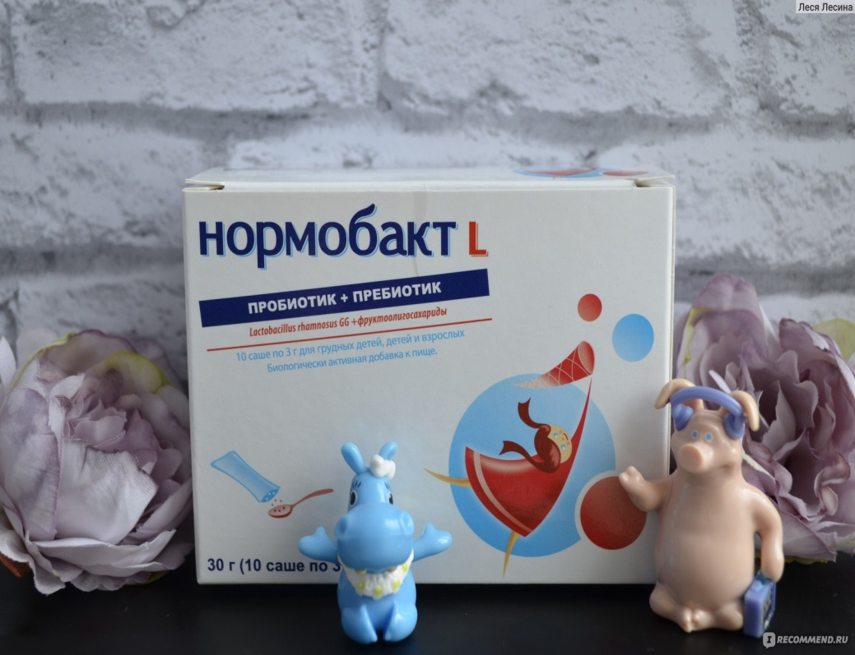
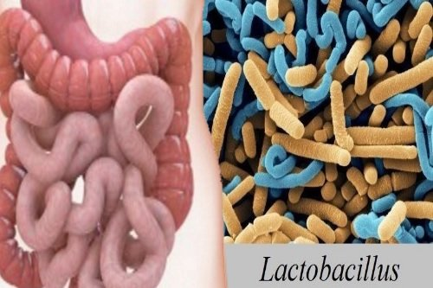
Нормобакт L – современный выбор пробиотика
Дети от 1 месяца до 3 лет – по 1 саше в день(содержимое растворить в достаточном количестве жидкости)
Дети старше 3 лет и взрослые – по 1-2 саше в день
Продолжительность применения в среднем составляет 10-14 дней
Не требует хранения в холодильнике

